Slide 1
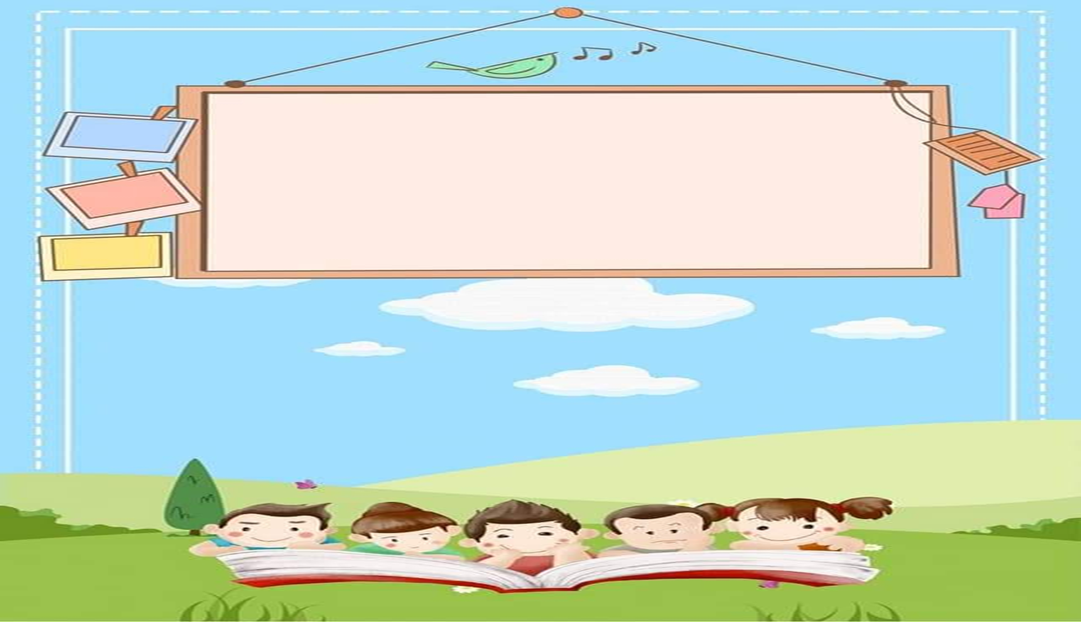


PHÒNG GIÁO DỤC VÀ ĐÀO TẠO QUẬN LONG BIÊN
TRƯỜNG MẦM NON THẠCH CẦU
HOẠT ĐỘNG ÂM NHẠC
Đề tài: Dạy hát “Cái mũi”
Lứa tuổi: MGN 4 - 5 tuổi
Giáo viên: Bùi Hồng Hà
Năm học: 2021 - 2022

Slide 2
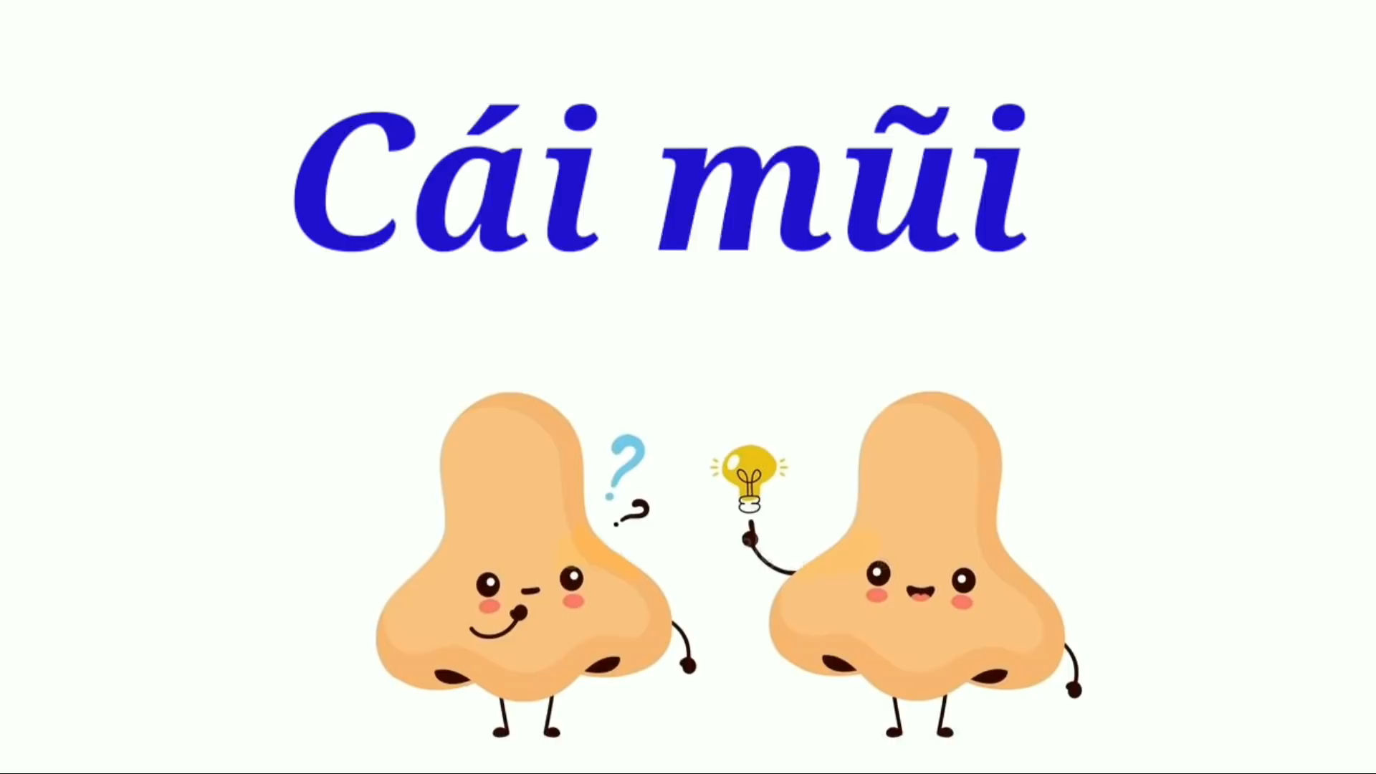

Slide 3
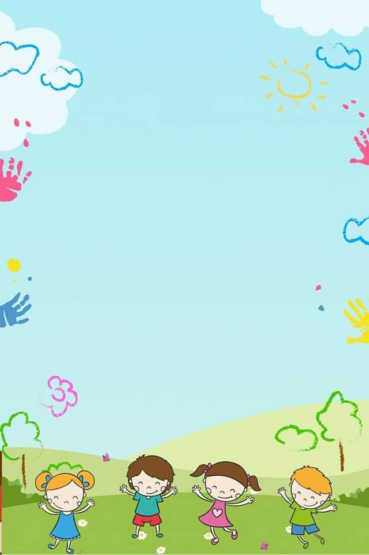
Câu hỏi: Bài hát có tên là gì?
Do ai sáng tác?
Trả lời: À. Đúng rồi bài hát “Cái mũi”. Lời của tác giả Lê Đức, Thu Hiền.

Slide 4
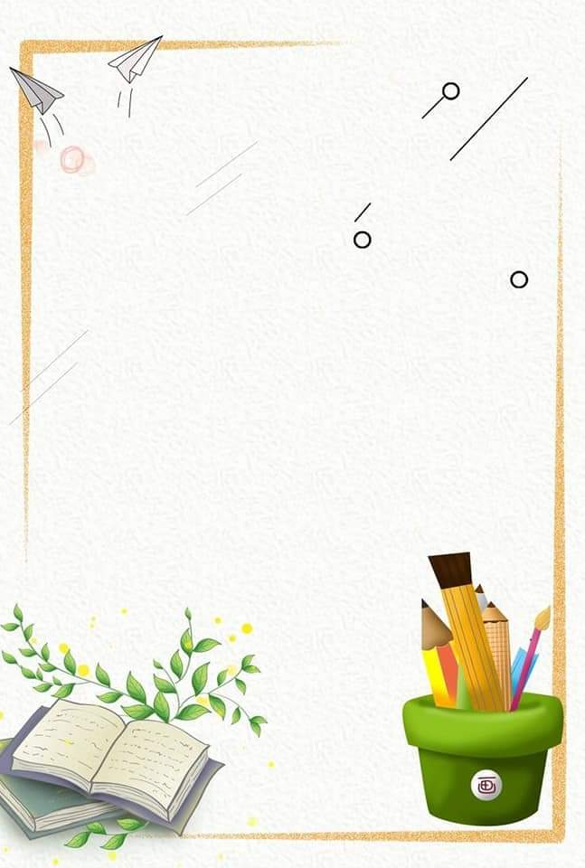
Câu hỏi:
Bài hát có giai điệu như thế nào?
- Trong bài hát nói về điều gì hả các con?
Trả lời:
- Bài hát có giai điệu vui tươi, nhí nhảnh, có phần hơi nhanh.
- Bài hát nói về chiếc mũi xinh xắn của chúng mình.

Slide 6
